Slide 1
Complémentarité de l’IA et de l’IHM
5ème journée IHM-IA
Un argument métaphysique...
Thomas Baudel

Slide 2
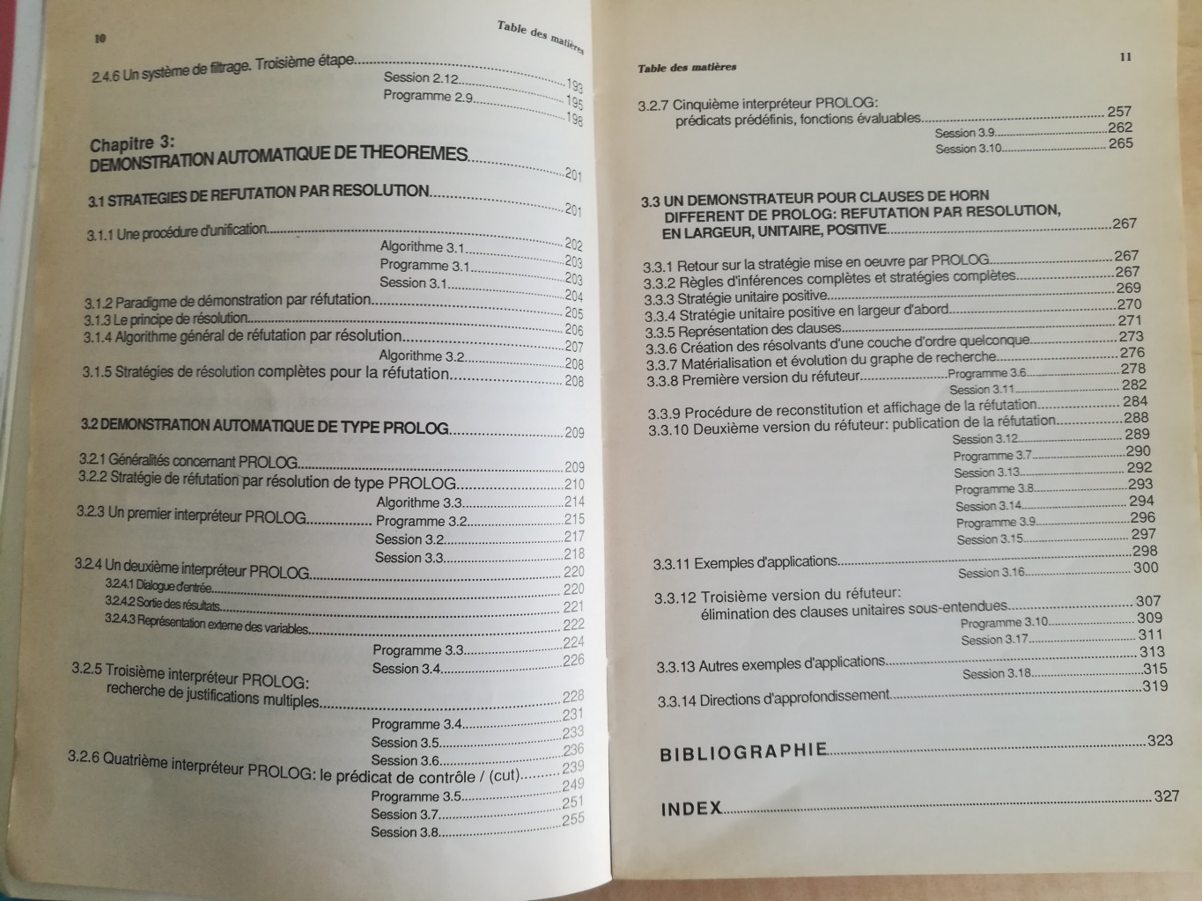
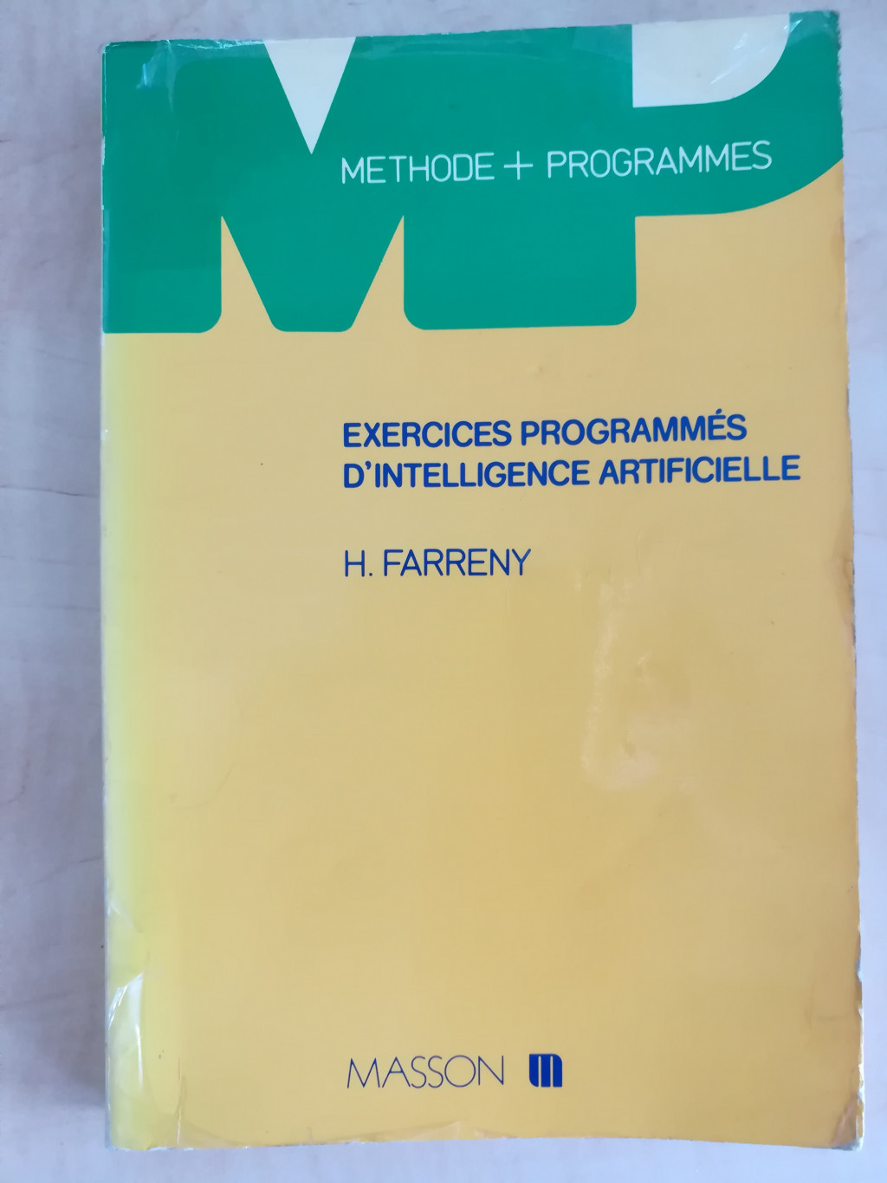

Slide 3
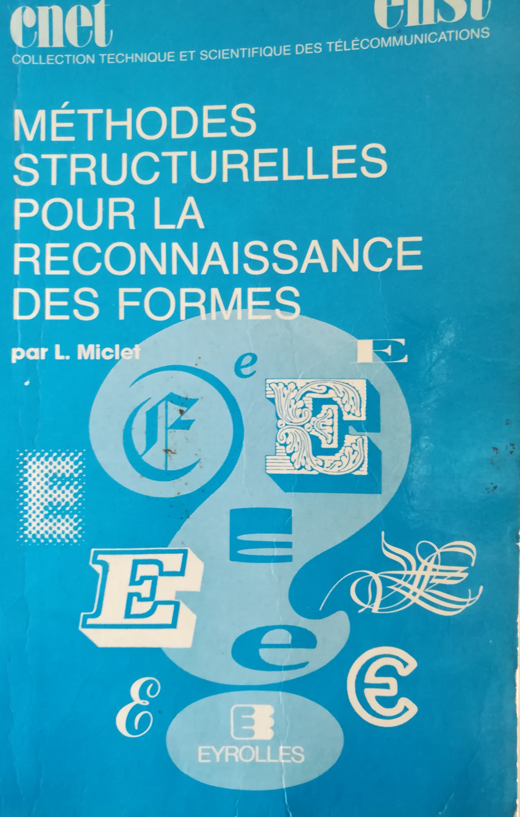
Préface de JP Haton

Slide 4
Qu’est ce que l’I.A. pour un IHM-ien?
L’I.A. est une méthodologie de recherche et développement
procédant par mimétisme entre l’univers physique et l’univers informationnel
pour produire modèles et procédés informationnels exploitables dans divers champs et domaines d’application.

Slide 5
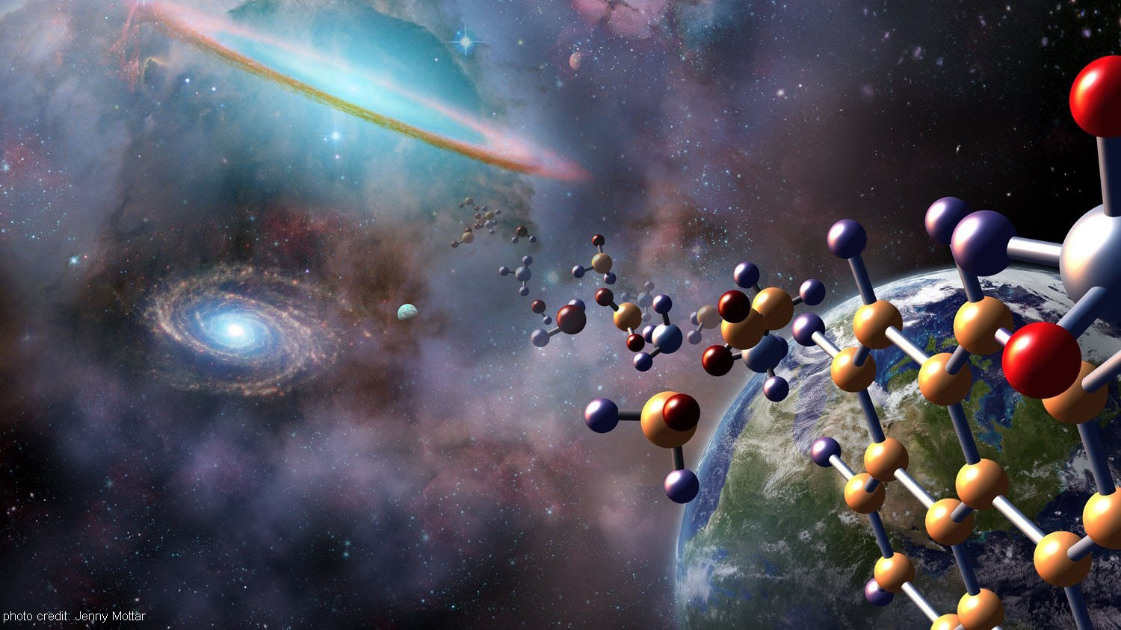
Univers Physique
Fait d’atomes…
Quelques milliards d’années que la vie s’y développe…

Slide 6
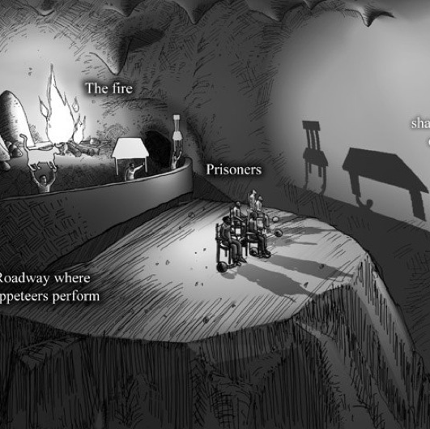
Monde des idées
Faits de concepts
Quelques milliers d’années
Concepts: communicables, mais intangibles.

Slide 7
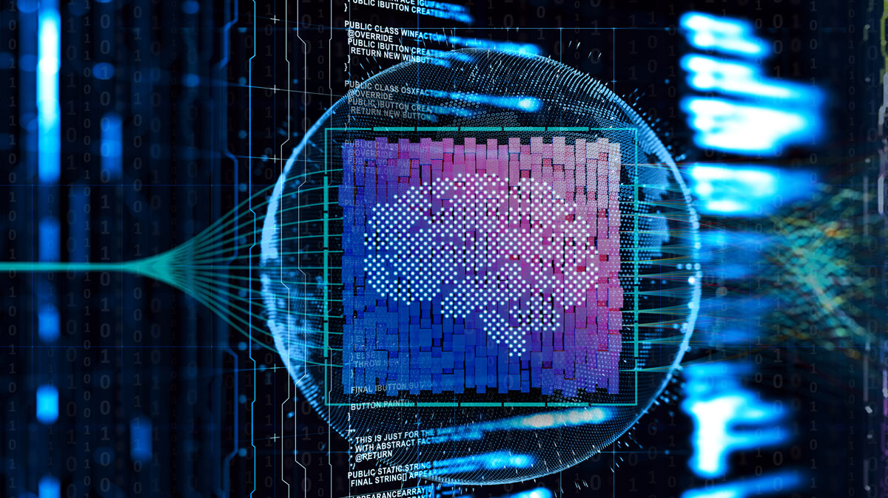
Infosphère (Floridi)
Fait d’octets
Depuis quelques décennies
Immatériels comme les concepts, néanmoins tangibles.
Notes:
pas de 2nd principe de la thermodynamique,
paradoxe de Banach-Tarski du clone parfait possible….

Slide 8
L’I.A. part d’inspirations physiques…
Raison humaine -> systèmes experts, ontologies…
Perception humaine -> réseaux neuronaux, Deep Learning…
Sélection naturelle -> algorithmes génétiques
Vers la reproduction de phénomènes sociaux: multi-agents…
Ising models…
… pour produire des applications dans de nombreux domaines
Reconnaissance des formes
Optimisation/Combinatoire
Classification/Régression
Systèmes autonomes…
… (dont l’IHM)

Slide 9
L’I.A. donne une structure
tangible et reconnaissable au monde informationnel, pour nous permettre d’en tirer parti.
Pour cela elle procède par similitude entre phénomènes physiques et informationnels complexes.

Slide 10
Différentes méthodes de découverte
Déduction: mathématiques
Induction: sciences de la nature
Description: HCI, sociologie, anthropologie...
Action Research: HCI, Science du management, urban planning…
-> L’I.A. (pour l’auteur) se propose de procéder par mimétisme

Slide 11
Et l’I.H.M. là dedans?
Notes:
Model creation:
Deriving theories: typical in algorithmics, inspired from mathematics
Data gathering and analysis: Machine Learning, bioinformatics...
User studies and surveys: HCI, sociology...
Validation:
Proof verification (by peers)
Benchmarks: algorithmics
Tests and Simulation: Machine learning, bioinformatics
Controlled experiments: experimental psychology, physics, bioinformatics...
Usability Testing, User feedback: HCI
Action Research: HCI, Management Sciences

Slide 12
L’IHM n’est pas une méthodologie en soi
Ensemble des savoirs et connaissances facilitant la conception, la réalisation et l'évaluation des systèmes interactifs actuels et futurs. (D. Scapin)
Notes:
Model creation:
Deriving theories: typical in algorithmics, inspired from mathematics
Data gathering and analysis: Machine Learning, bioinformatics...
User studies and surveys: HCI, sociology...
Validation:
Proof verification (by peers)
Benchmarks: algorithmics
Tests and Simulation: Machine learning, bioinformatics
Controlled experiments: experimental psychology, physics, bioinformatics...
Usability Testing, User feedback: HCI
Action Research: HCI, Management Sciences

Slide 13
L’IHM, comme la robotique,
s’intéresse à des passerelles entre mondes physiques et informationnels, et à résoudre des tensions entre ces 2 mondes. (physique pour les roboticiens, humains pour les IHMiens)
ANR AAPG, CE 33: Interaction, robotique

Slide 14
L’I.A. s’intéresse aux similitudes exploitables entre mondes physiques et informationnels, L’I.H.M. s’intéresse aux différences entre les deux, et ce qui peut les rendre inconciliables. C’est ce qui les rend complémentaires pour appréhender l’entrée de l’humanité dans l’infosphère.

